Slide 1
Aula 10
Monitoramento, controle e encerramento
Bruno Elias Penteado
bruno.penteado@unesp.br

Slide 2
Na aula anterior, vimos...
  Conceitos de qualidade de software
  Qualidade de produto
    Métricas
    Modelos
  Qualidade de processo
    Métricas
    Modelos de maturidade
  Custos da qualidade

Slide 3
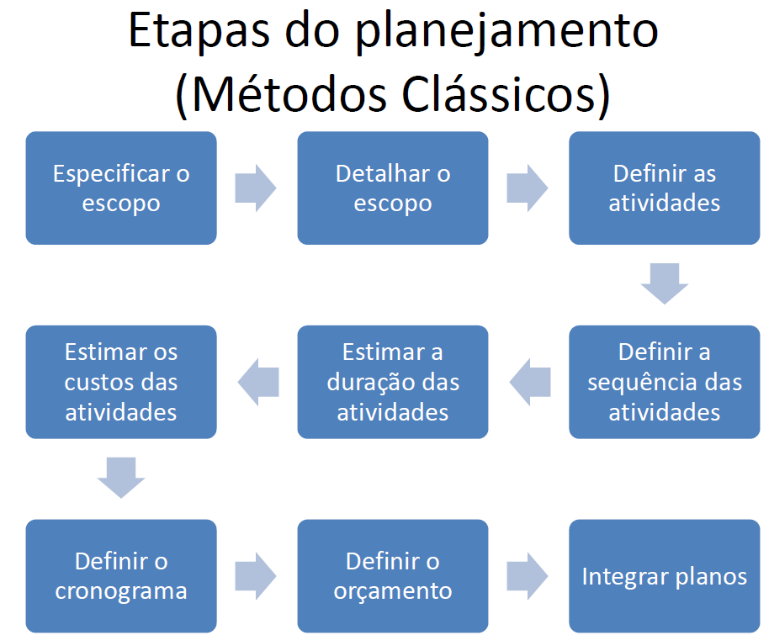

Slide 4
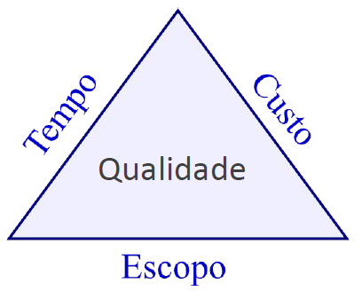
Objetivo do Gerenciamento de Projetos
Harmonizar cinco variáveis principais (Pressman):
  Custo: orçamento para o projeto e seu monitoramento ao longo do projeto;
  Tempo: duração necessária para a conclusão do projeto;
  Escopo: funções incluídas ou não no projeto;
  Qualidade: índice de quanto o resultado final satisfaz os objetivos;
  Risco: eventos com potencial de ameaçar o sucesso do projeto;
Risco
Risco
Risco

Slide 5
Agenda
Apresentar definições de:
  Monitoramento e controle
    Papel no planejamento
    Técnicas tradicionais x ágeis
    Ferramentas computacionais de suporte
  Encerramento do projeto
    Atividades
    Termo de Aceite

Slide 6
Agenda
Apresentar definições de:
  Monitoramento e controle
    Papel no planejamento
    Técnicas tradicionais x ágeis
    Ferramentas computacionais de suporte
  Encerramento do projeto
    Atividades
    Termo de Aceite

Slide 7
Objetivo
Controlar variações ocorridas
  Comparação de projeto realizado x linha de base (escopo, prazo, custo) do planejamento
GP certificar-se que as entregas estão alinhadas ao planejamento
Equipe de projeto informar o andamento das atividades ao GP
  GP repassa informações ao patrocinador do projeto e outros stakeholders, conforme Plano de Comunicação
Caso o andamento da execução desvie do esperado é necessário controlar esse desvio:
  Adaptando o plano (caso seja desejado)
  Tomando ações corretivas (caso não seja desejado

Slide 8
História dos 3 times
1
2
3

Slide 9
História dos 3 times
1
2
3
Projeto de 6 meses
Equipe super motivada
Cada um é responsável por uma parte
Cronograma não é acompanhado frequentemente
Depois de 5 meses, apenas metade das funcionalidades está pronta
Eles fizeram esforço… mas não monitoraram o progresso.

Slide 10
História dos 3 times
1
2
3
Projeto de 6 meses
Comunicação muito boa
Validações eram sobre prazo e andamento, nunca sobre o produto em si
Ao final, a entrega foge das necessidades do cliente
Eles controlaram o ritmo… mas não validaram o alinhamento com o cliente.

Slide 11
História dos 3 times
1
2
3
Projeto de 6 meses
Equipe entrega o sistema
Semanas seguintes: muitos bugs, retrabalhos, ajustes e mais pedidos
Suporte continua, mas projeto parece nunca ter fim
Eles entregaram o software… mas não encerraram o projeto.

Slide 12
Motivação
Essas três histórias representam problemas clássicos de monitoramento, controle e encerramento:
  Falta de acompanhamento (tempo e custo)
  Falta de validação contínua (escopo e qualidade)
  Falta de encerramento formal (lições aprendidas e transição)
3 processos:
  Monitorar: coletar e comparar dados (EVM, indicadores, dashboards).
  Controlar: agir para corrigir desvios (replanejamento, mudanças).
  Encerrar: avaliar, documentar e formalizar o fechamento do projeto.

Slide 13
Exemplo
Duração planejada do projeto: 12 meses
Orçamento total: 100k
Tarefas a serem realizadas: 20
Status atual
  Tempo decorrido: 6 meses
  Gasto total acumulado: 64k
  Tarefas concluídas: 8
Em que estágio estamos?
50% do projeto, por ter passado metade do tempo planejado?
64% do projeto, por ter gasto já esse valor?
40% do projeto, já que concluímos 8 de 20 tarefas?

Slide 14
Motivação
Não confiar só em ‘parece pronto’ — é preciso indicadores mensuráveis.
Validação contínua com stakeholders evita entregar algo ‘aprovado’ mas inútil.
Definir critério de encerramento e plano de sustentação evita que o projeto vire manutenção eterna.

Slide 15
Objetivo
“Então, como saber se o projeto de vocês está no caminho certo?”
“Como medir se estão entregando o que foi prometido, no ritmo certo, com a qualidade esperada e dentro do prazo e custo definidos?”

Slide 16
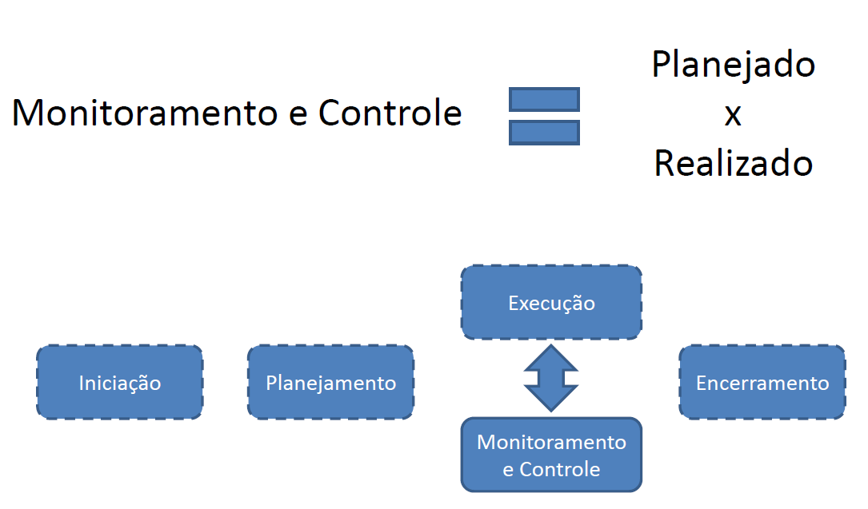
Objetivo
Em suma,

Slide 17
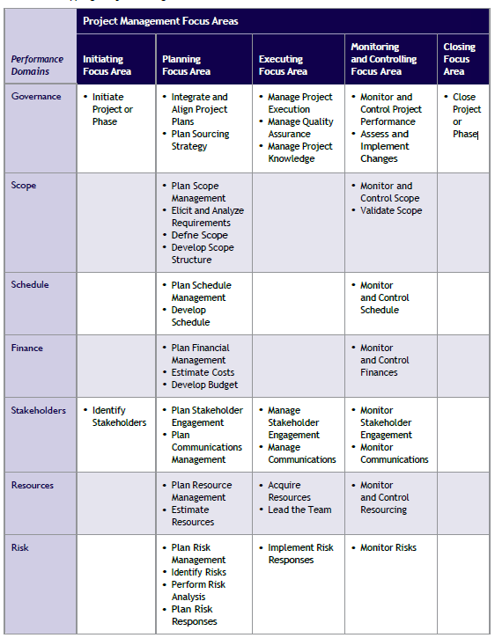
PMBOK 8 (2026)
Área de foco específica
Transversal a todos os Performance Domains

Slide 18
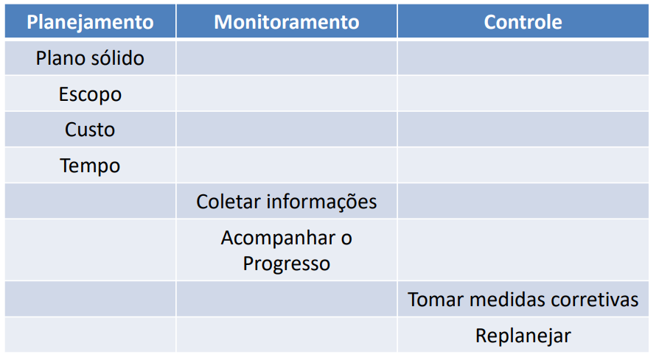
Objetivo

Slide 19
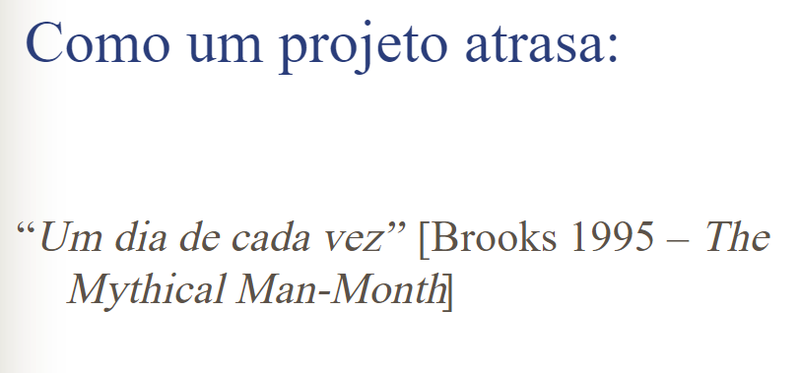
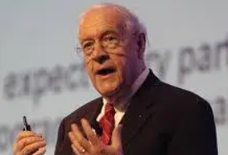
Lembrando...
Frederick Brooks

Slide 20
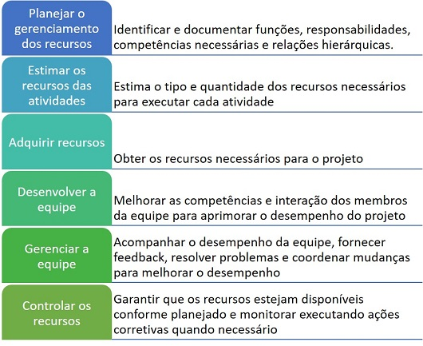
Controlar recursos

Slide 21
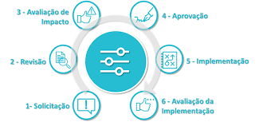
Controlar mudanças
Processo
  Solicitação de mudança
  Revisão do impacto de custos e prazos gerados pela mudança
  Replanejar contemplando a mudança
  Execução, controle e monitoramento da mudança

Slide 22

Controlar cronograma
Atualizar o progresso do projeto
  Monitorar planejado x realizado
  Gerenciar as mudanças ocorridas
Causas comuns de desvios
  Erros em estimativas (pressão de stakeholders)
  Equipe desmotivada ou sem capacitação adequada
  Atraso na obtenção de aprovações necessárias

Slide 23
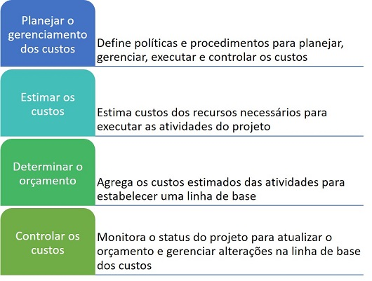
Controlar custos

Slide 24
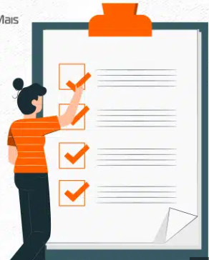
Controlar qualidade
Monitorar resultados específicos do projeto
  Determinar se estão de acordo com padrões de qualidade
  Ex: seguimento de normas, tempo de resposta
  Validate scope + Manage QA
Identificar maneiras de eliminar causas de resultados insatisfatórios

Slide 25
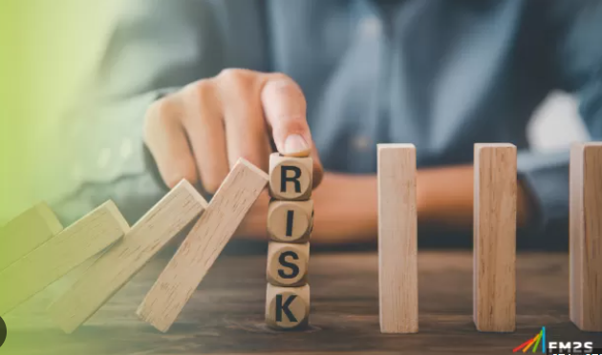
Controlar riscos
Avaliar a eficácia do processo de riscos
Acompanhar os riscos identificados
Implementar plano de resposta aos riscos
Monitorar riscos residuais
Identificar novos riscos (fatores internos e externos)

Slide 26

Controlar aquisições
Administrar ou controlar contratos
  Fazer mudanças e correções conforme necessário;
  Monitorar desempenho do contrato;
  Gerenciar as relações de aquisição (prazo de entrega, variação de preços);
  Ex: entregas de equipamentos, funcionamento,

Slide 27

Controlar stakeholders
Monitorar engajamento das partes interessadas
  Satisfação sobre atendimento das expectativas
Monitorar comunicação
  Qual informação, como é transmitida e a quem?
  Qual o tempo da transmissão?
  As tecnologias estão sendo bem usadas
  O que mudar para deixar a comunicação mais eficiente?
  Facilitar a tomada de decisão de cada parte interessada

Slide 28
Agenda
Apresentar definições de:
  Monitoramento e controle
    Papel no planejamento
    Técnicas tradicionais x ágeis
    Ferramentas computacionais de suporte
  Encerramento do projeto
    Atividades
    Termo de Aceite

Slide 29
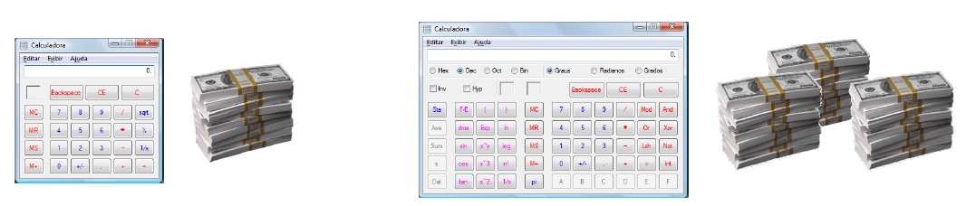
Técnicas - EVA
EVA (Earned Value Analysis – Análise do Valor Agregado)
  Considera o progresso do projeto em relação ao tempo, custo e escopo
Pense como o cliente
  Desenvolvimento de um projeto é agregação de valor
  Com o desenvolvimento do projeto, $ → valor
    Não necessariamente linear

Slide 30
Técnicas - EVA
Utilizada na gestão de projetos para medir o desempenho e o progresso do projeto em relação ao orçamento, cronograma e escopo definidos.
Permite identificar se o projeto está ultrapassando o orçamento, se alguma tarefa está atrasada e se o projeto está progredindo conforme o esperado

Slide 31
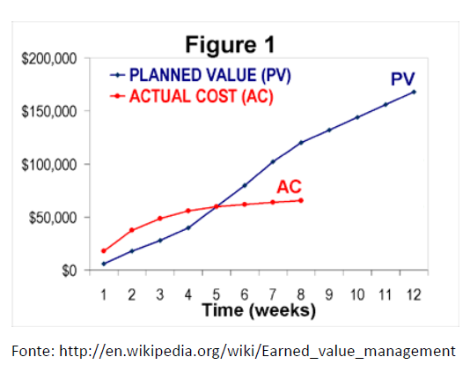
Técnicas - EVA
Imagine a situação:
  Custo do projeto: R$ 175.000,00
  Duração planejada: 12 semanas
  Estamos na 8ª semana
  Gastamos: R$ 60.000,00
O projeto será um sucesso ou fracasso?

Slide 32
Técnicas - EVA
Precisamos calcular 3 fatores:
Valor planejado (PV)
PV = BAC * %PC
BAC: custo total
%PC: percentual planejado para o período
Valor Agregado (EV)
EV = BAC * %AC
BAC: custo total
%AC: percentual real de conclusão
Custo real (AC)
AC = Σ(todos custos até o momento)
Nosso exemplo:
Na 8ª semana, deveria ter 70% do projeto já concluído
PV = 175.000 * 70% = 122.500
Nosso exemplo:
Na 8ª semana, assumir que 50% está concluído
EV = 175.000 * 50% = 87.500
Nosso exemplo:
Assumindo que gastamos R$ 60.000,00 até agora
AC = 60.000

Slide 33
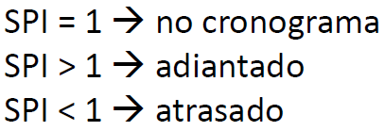
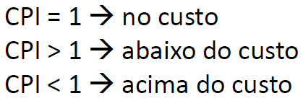
Técnicas - EVA
Cálculo de índices
Schedule Performance Index (SPI)
SPI = EV/PV
EV: valor agregado
PV: valor planejado
Cost Performance Index (CPI)
CPI = EV/AC
EV: valor agregado
AC: total já gasto
Nosso exemplo:
SPI = 87.500 / 122.500 = 0,71
Nosso exemplo:
CPI = 87.500 / 60.000 = 1,45
Notes:
https://www.linkedin.com/pulse/earned-value-analysis-management-evaevm-comprehensive-sunil-zarikar-bgyaf/

Slide 34
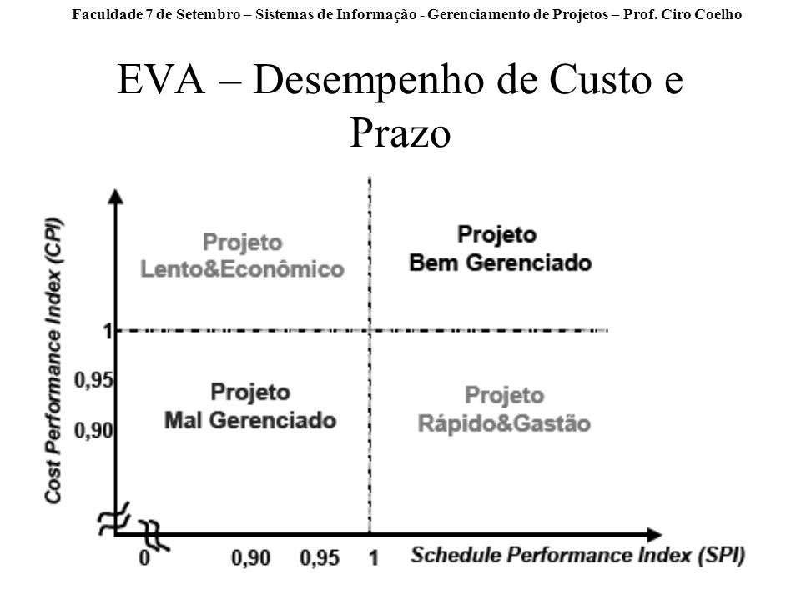
Técnicas - EVA
Cálculo de índices
Schedule Performance Index (SPI)
SPI = EV/PV
EV: valor agregado
PV: valor planejado
Cost Performance Index (CPI)
CPI = EV/AC
EV: valor agregado
AC: total já gasto

Slide 35
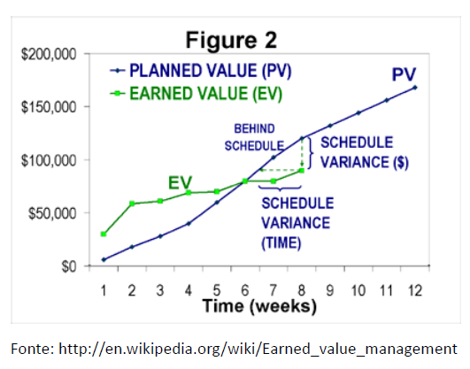
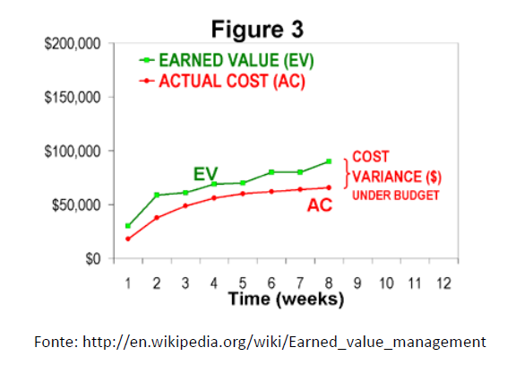
Técnicas - EVA
O que pode ter acontecido?
Cronograma: atrasado
Custo: abaixo do custo
Notes:
Menos pessoas trabalhando do que o previsto
O time fica esperando algo (ambiente, aprovação, requisito), reduz custo mas atrasa.
As pessoas estão trabalhando, mas menos horas ou com menos foco
O atraso é real, mas o “baixo custo” é apenas contábil – custos não registrados
Marca-se progresso sem realmente terminar o trabalho
O planejado era agressivo demais; o time nunca teria alcançado aquele ritmo.

Slide 36
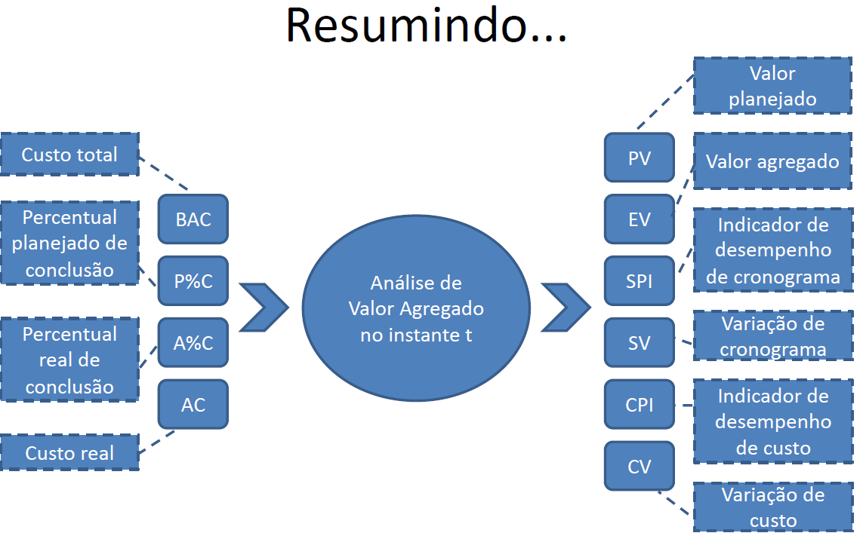
Técnicas - EVA

Slide 37
Exercício
Planilha no Classroom
3 cenários
  Simule os valores na planilha e responda:
    Qual a interpretação do SPI e CPI?
    Que ação de controle pode ser sugerida em cada caso?
Cenário | BAC | %PC | %AC | AC | Interpretação
1 | 100.000 | 50% | 45% | 48.000
2 | 200.000 | 40% | 50% | 130.000
3 | 150.000 | 60% | 50% | 60.000

Slide 38
Benefícios potenciais EVA
Aumento do desempenho
Gerenciamento adaptativo
Boa capacidade de previsão
Bases de dados de projetos concluídos são úteis para análise comparativa

Slide 39
Outras Técnicas - KPI
KPI (Key Performance Indicators – Indicadores-chave de desempenho)
Conjunto de métricas quantificáveis que uma empresa ou indústria usa para avaliar e comparar o desempenho em termos de cumprimento de suas metas estratégicas e operacionais.
  Devem ser claramente ligadas à estratégia (ou seja, o que importa mais)
  Devem fornecer respostas às questões mais importantes
  Devem ser criadas para empoderar equipe com informações relevantes para aprendizado

Slide 40
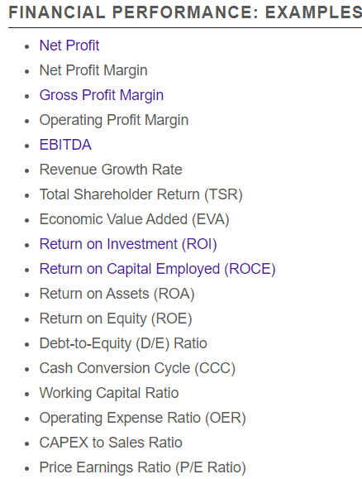
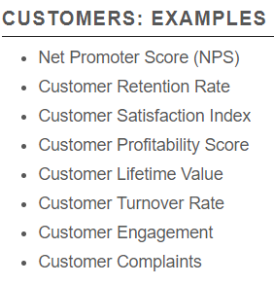
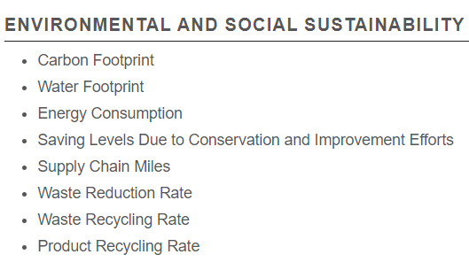
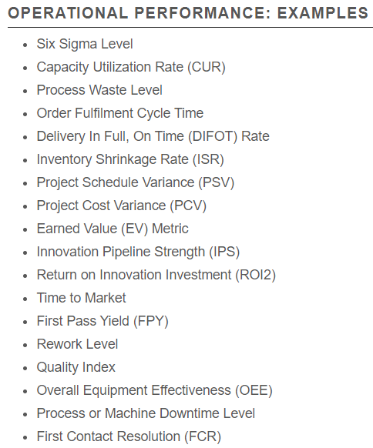
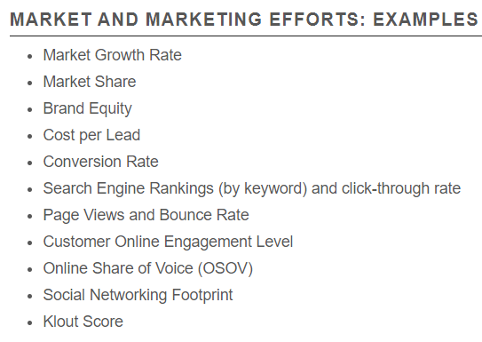
Técnicas - KPI
KPI - Exemplos

Slide 41
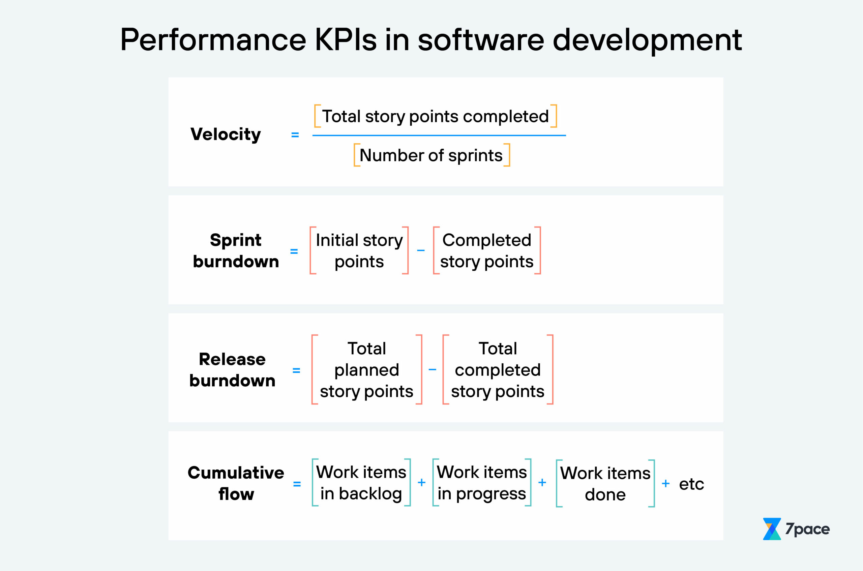
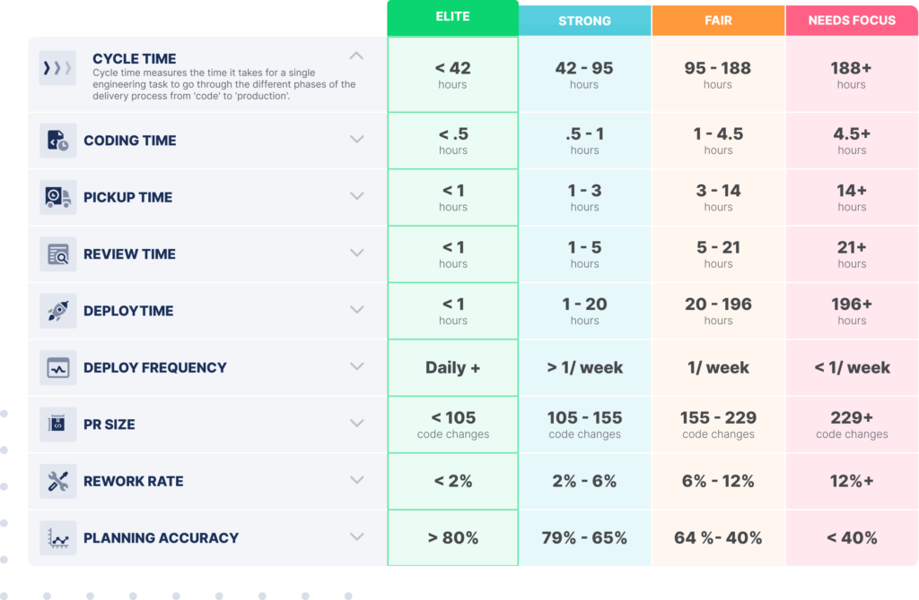
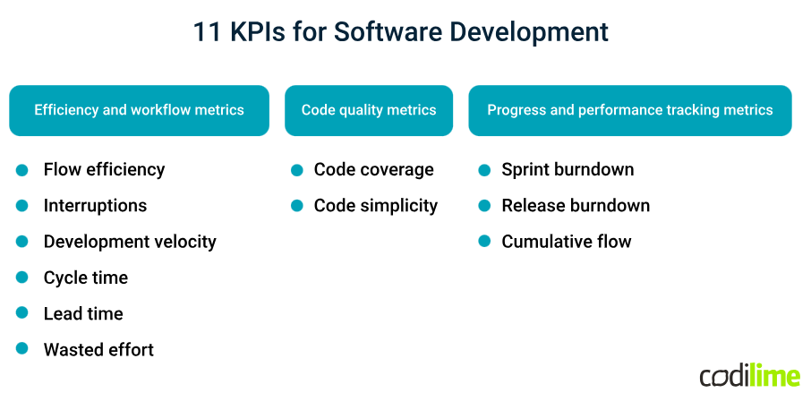
Técnicas - KPI
KPIs de desenvolvimento de software

Slide 42
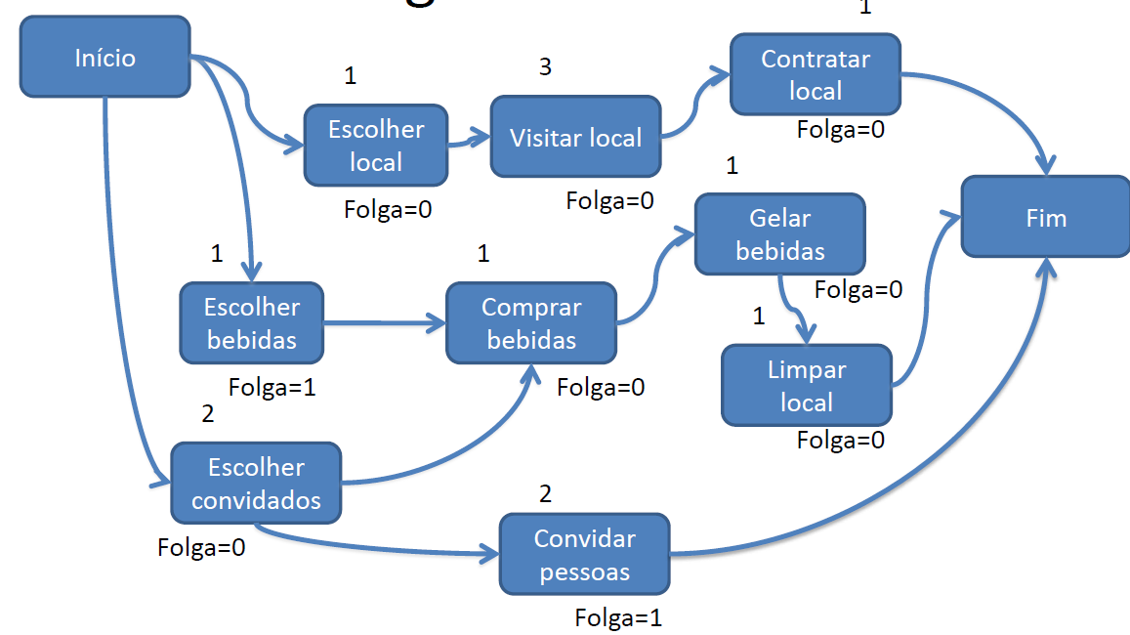
Técnicas - CPM
CPM (Critical Path Method – Método do Caminho Crítico)
Caminho crítico: sequência mais longa de tarefas que precisam ser concluídas antes do término do projeto
  Ou seja, quais atividades de uma sequência não podem sofrer alteração de duração sem que isso reflita na duração total de um projeto
Prioridade no monitoramento
Controle para:
Realocação de recursos
Paralelização de tarefas
Redução de escopo
Compressão de cronograma

Slide 43
Abordagem ágil
Quadros/Kanban
Burndown chart

Slide 44
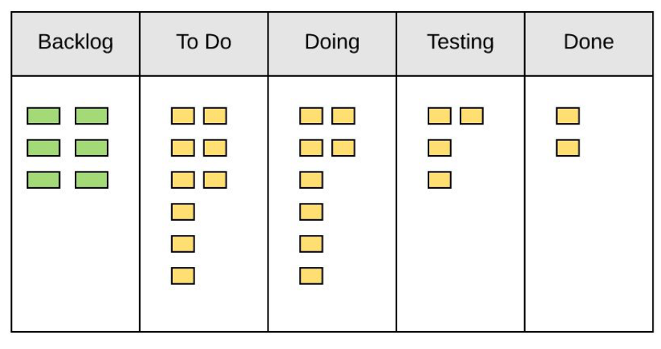
Técnicas ágeis - Kanban

Slide 45
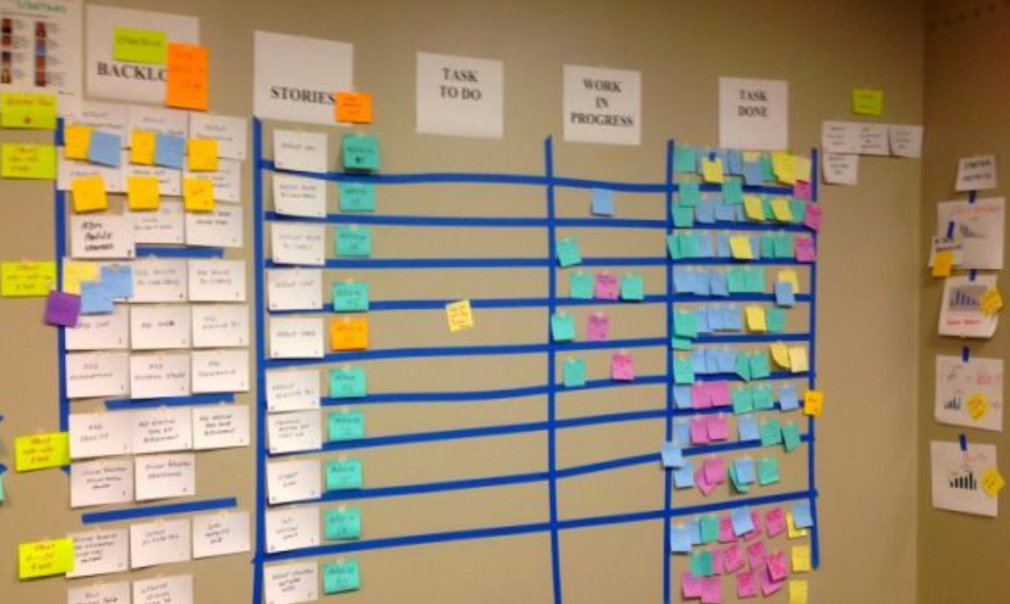
Técnicas ágeis - Kanban

Slide 46
Técnicas ágeis - Kanban

Slide 47
Monitoramento e controle
Monitoramento e controle em métodos ágeis: quadro de burndown!
Notes:
Fazer exemplo na lousa

Slide 48
Gráfico de burndown
Instrumento principal de monitoramento em métodos ágeis
Tem como foco a iteração corrente
Mostra esforço x tempo
  Eixo X: tempo estimado para a iteração
  Eixo Y: esforço restante para a iteração
  Linha diagonal: decaimento de esforço assumindo linearidade

Slide 49
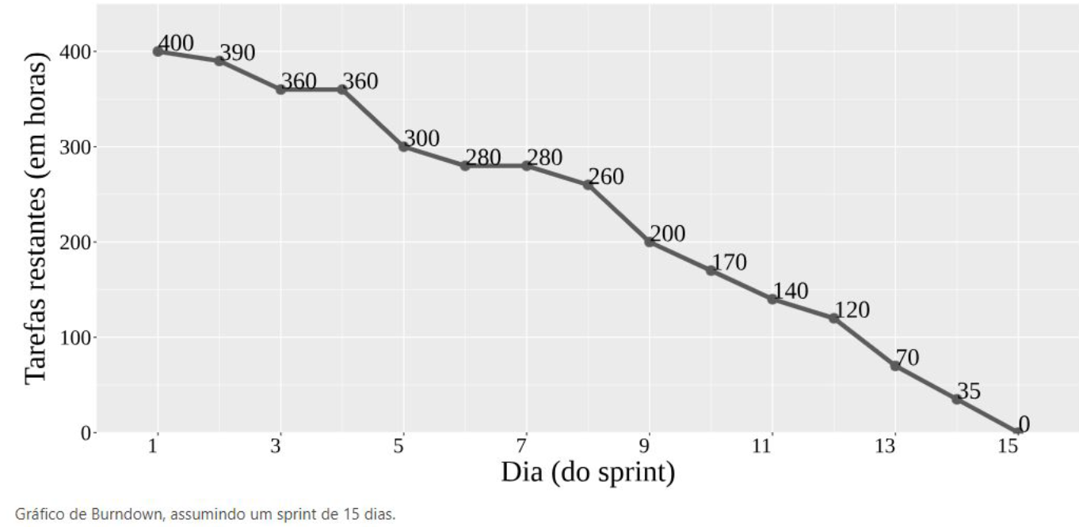

Slide 50
Preenchimento do gráfico de burndown
A cada dia (no daily meeting), marcar o ponto no gráfico equivalente ao momento atual
  Decaimento representa o quanto de trabalho previsto que já foi feito
Conectar o ponto atual com o ponto do dia anterior com uma linha
Analisar a situação atual do desenvolvimento e tomar as medidas necessárias

Slide 51
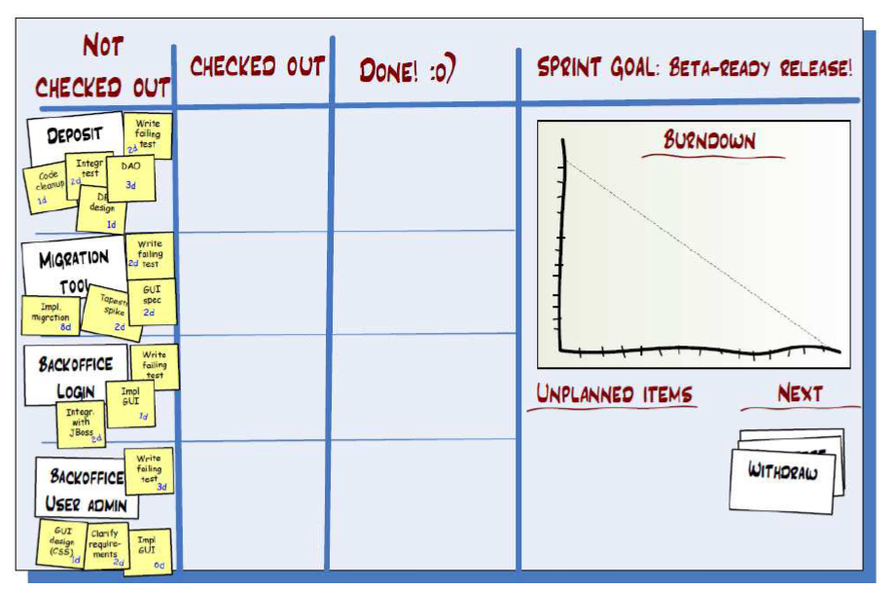
Quadro de burndown

Slide 52
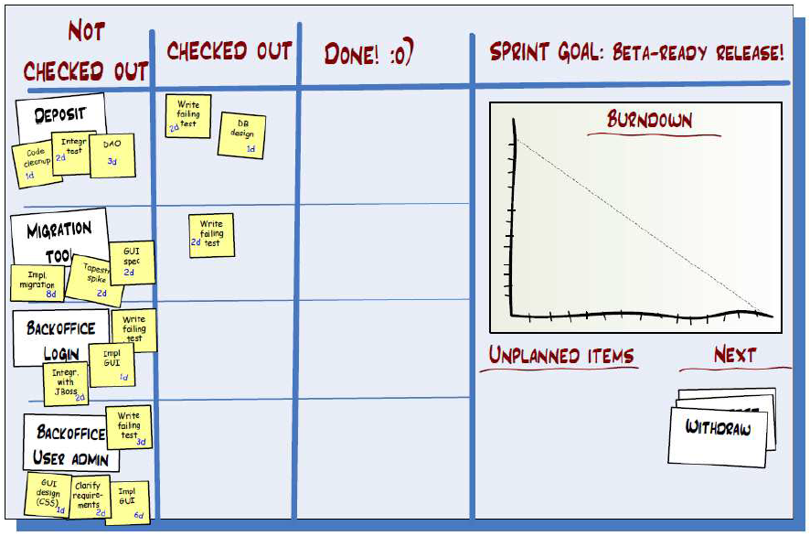
Quadro de burndown

Slide 53
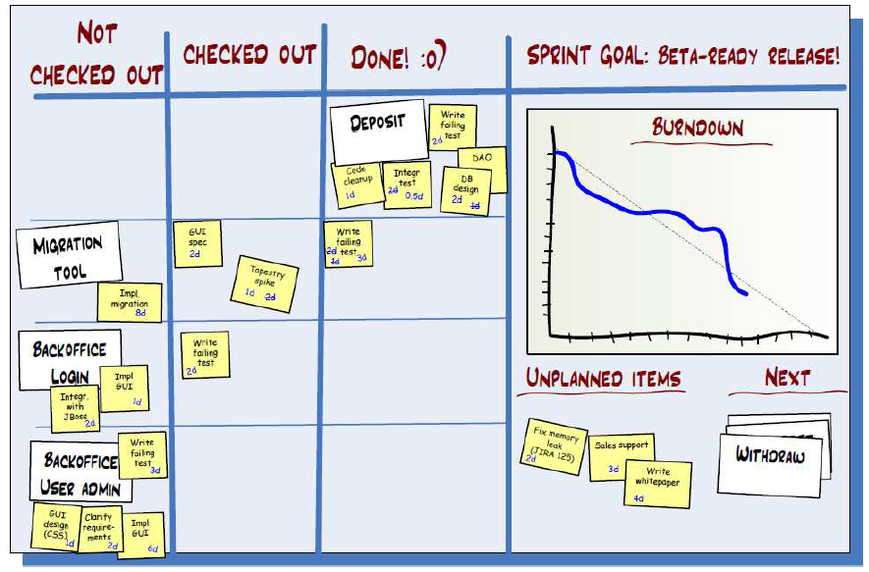
Quadro de burndown

Slide 54
Análise do gráfico de burndown
O que significa quando o gráfico está mais alto que a linha de decaimento linear?
  Atraso no cronograma
O que significa quando o gráfico está mais baixo que a linha de decaimento linear?
  Adiantamento no cronograma
O que fazer em cada um desses casos?
  Mitigar riscos
  Refazer estimativas
  Possibilidade de adicionar ou remover tarefas

Slide 55
Atividade
Compare o EVA e o burndown chart na planilha do Classroom

Slide 56
Agenda
Apresentar definições de:
  Monitoramento e controle
    Papel no planejamento
    Técnicas tradicionais x ágeis
    Ferramentas computacionais de suporte
  Encerramento do projeto
    Atividades
    Termo de Aceite

Slide 57
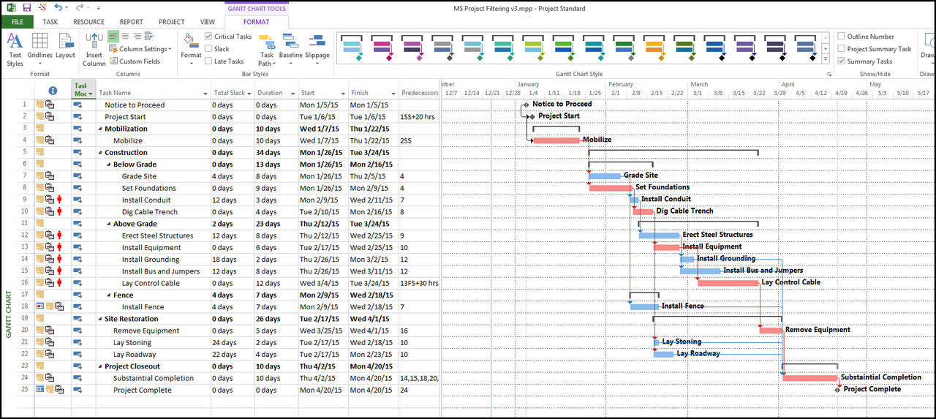
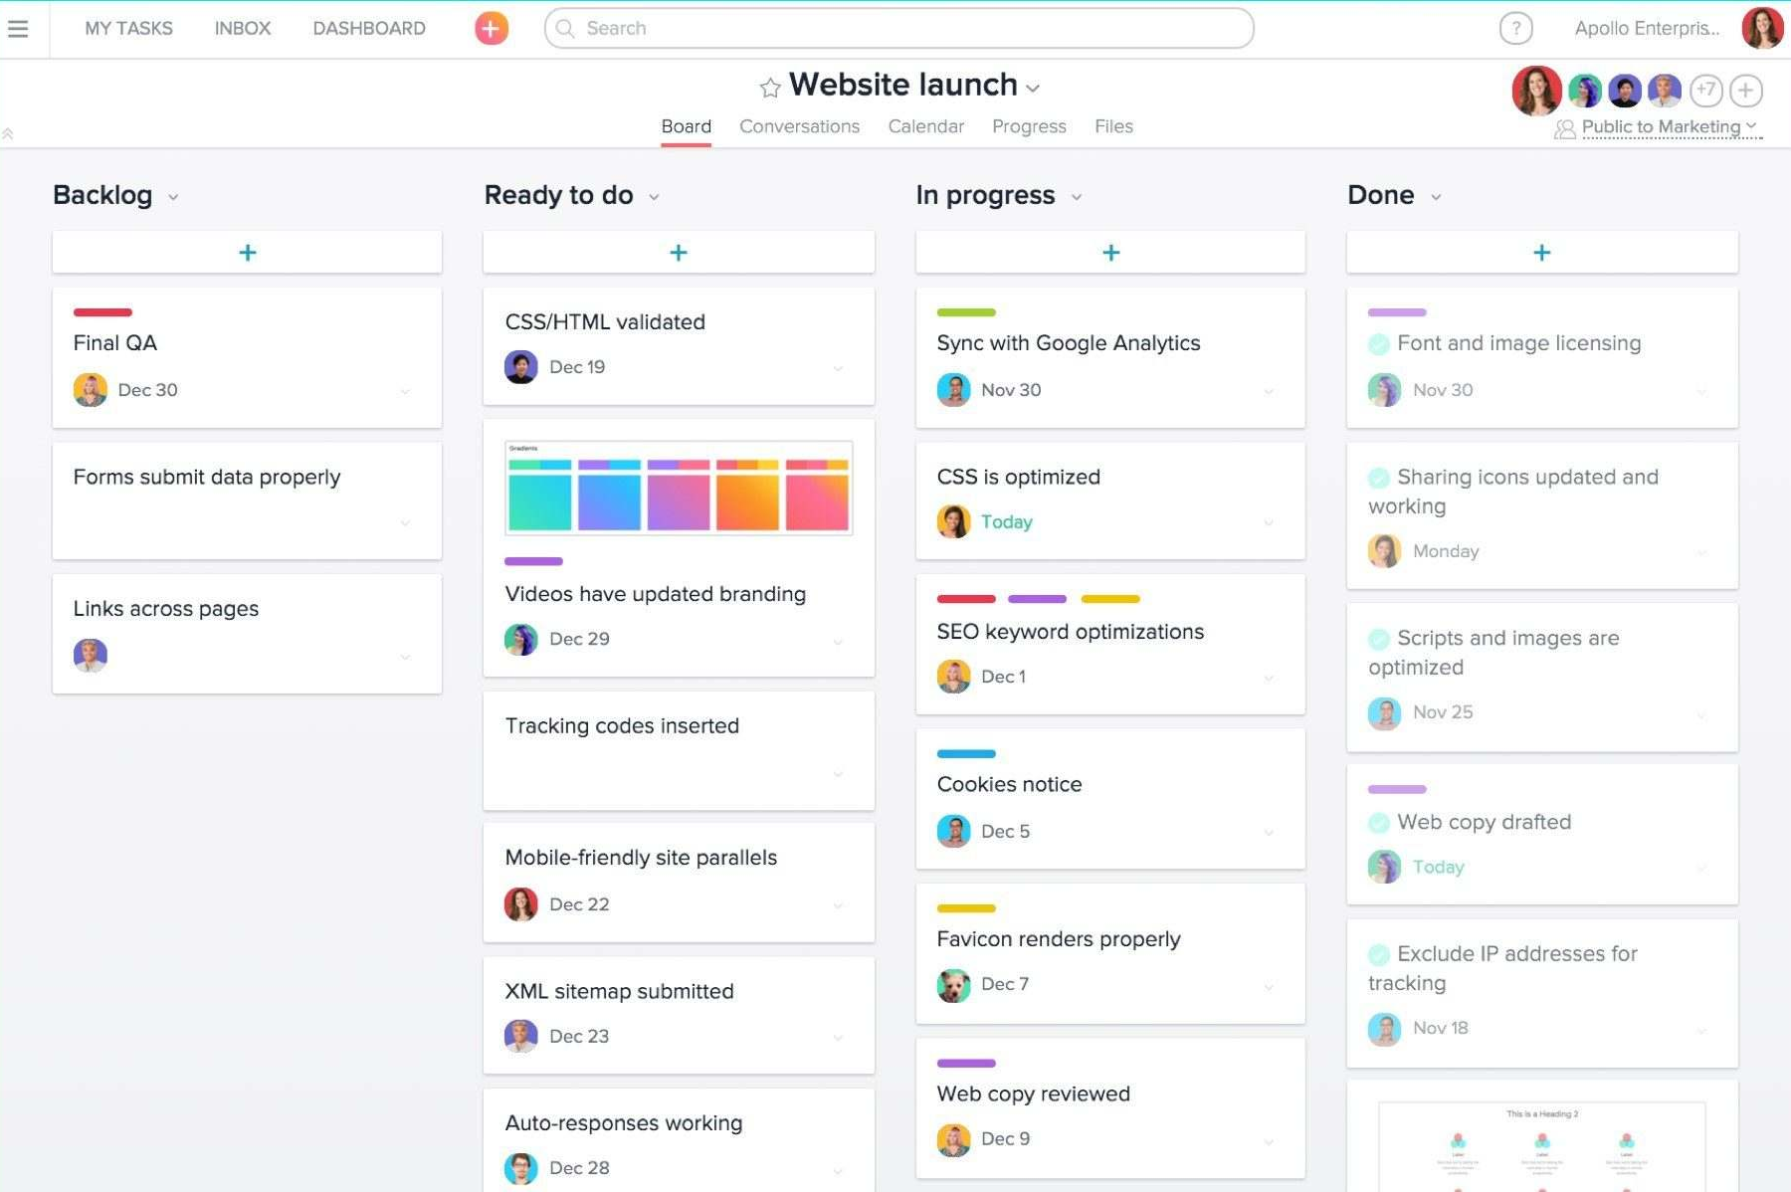


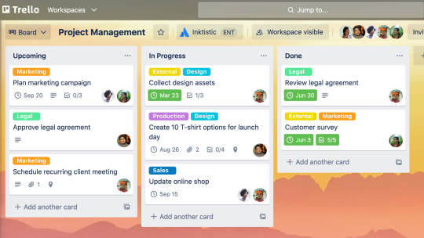
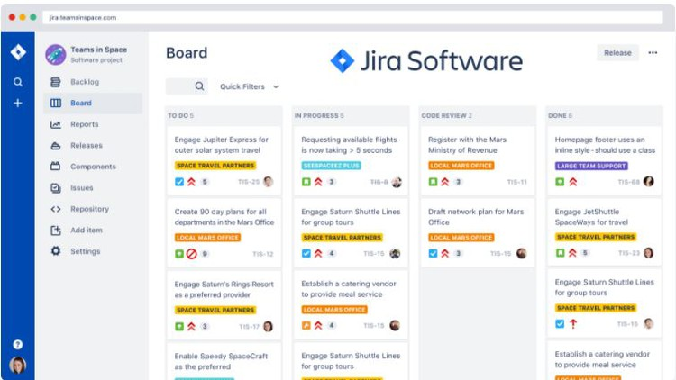

Ferramentas computacionais

Slide 58
Como colocar no Plano de Projeto?
Definir quais serão os mecanismos de monitoramento e seus parâmetros:
  Ex:
    KPIs medidas mensalmente
    EAV medida a cada marco do projeto
    CPM medida diariamente
    Burndown chart semanal

Slide 59
Agenda
Apresentar definições de:
  Monitoramento e controle
    Papel no planejamento
    Técnicas tradicionais x ágeis
    Ferramentas computacionais de suporte
  Encerramento do projeto
    Atividades
    Termo de Aceite

Slide 60
Encerramento
Última fase do ciclo de vida do projeto
Finalizar formalmente todas as atividades de um projeto
  Conclusão de todos os aspectos do projeto
  Lições aprendidas sejam documentadas para projetos futuros

Slide 61
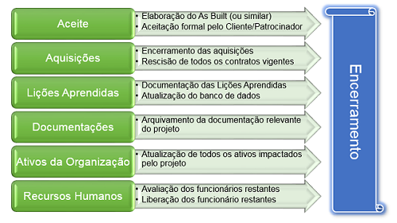
Objetivos
Fechar as contas do projeto
Terminar aceitação final
Arquivar documentação necessária
Atribuir equipe a novos projetos
Definir e comunicar os responsáveis pela manutenção do sistema
https://pmkb.com.br/as-etapas-do-gerenciamento-de-projetos-o-encerramento/

Slide 63
Fatores de sucesso
Aceitação do usuário final
Objetivos do negócio são alcançados
Objetivos do projeto são alcançados
Materiais do projeto são arquivados
Relacionamentos encerrados (equipe, fornecedores, cliente)

Slide 64
Escopo
Validar com stakeholders que o produto foi entregue em conformidade com requisitos e especificações da linha de base
Desvios foram documentados e aprovados
  Deixar ciente dos desvios, suas justificativas e planos de ação
Validação requer aprovação formal do cliente
  Indica que projeto está concluído
  Todos os requisitos foram atendidos

Slide 65
Papel do gestor
Garantir
  Critérios de sucesso do projeto
  Entregas verificadas e documentadas
  Aceitação formal das entregas
  Produto/serviço do projeto seja transferido para próxima fase ou produção
  Sucesso ou fracasso seja auditado
  Lições aprendidas sejam registradas para usos futuros
  Cancelamento do projeto tenha as razões investigadas e documentadas

Slide 66
Agenda
Apresentar definições de:
  Monitoramento e controle
  Encerramento do projeto
    Atividades
    Termo de Aceite

Slide 67
PMBOK
Ciclo de vida de um projeto
  Áreas de foco (Focus Area) da gestão de projetos (fases)
Execução
Relatório de progresso
Registro de mudanças
Iniciação
Planejamento
Encerramento
Monitoramento e Controle
EAP
Cronograma
Orçamento
Riscos
Qualidade
Comunicação
Recursos/equipe
Business case
Termo da Abertura
Termo de aceite/encerramento
Lições aprendidas
Relatório final
Indicadores de desempenho
Mudanças e correções

Slide 68
Termo de Aceite
Formulário, no qual o GP relaciona os elementos que materializam a entrega de um produto/serviço elencado no Plano de Projeto;
Deve ser homologado junto à administração, funcionando como comprovação de que os recursos do projeto foram alocados como planejado e as métricas de qualidade foram alcançadas;
Formaliza o encerramento
  Bem: lista de funcionalidades implementadas e entregues conforme Plano de Projeto;
  Mal: cancelamento e suas razões;
Pagamentos do projeto podem ficar condicionados ao Aceite formal do cliente!

Slide 69
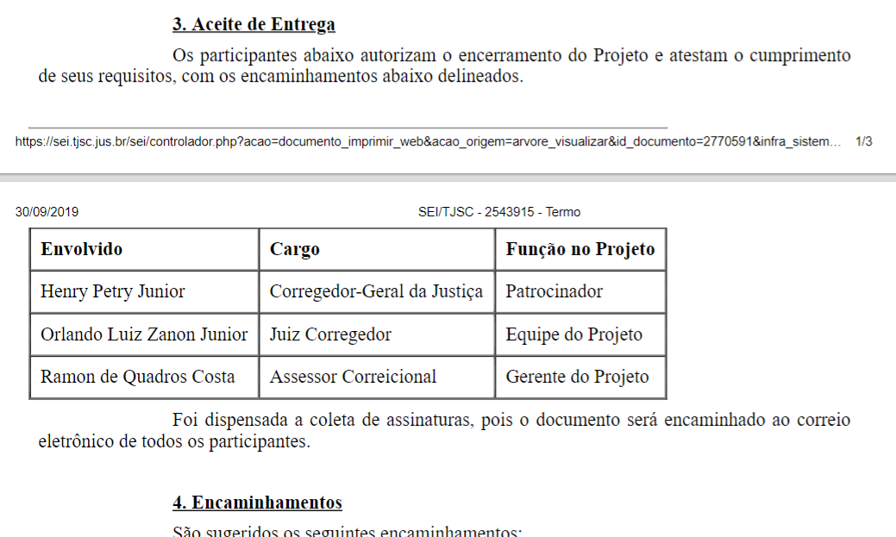
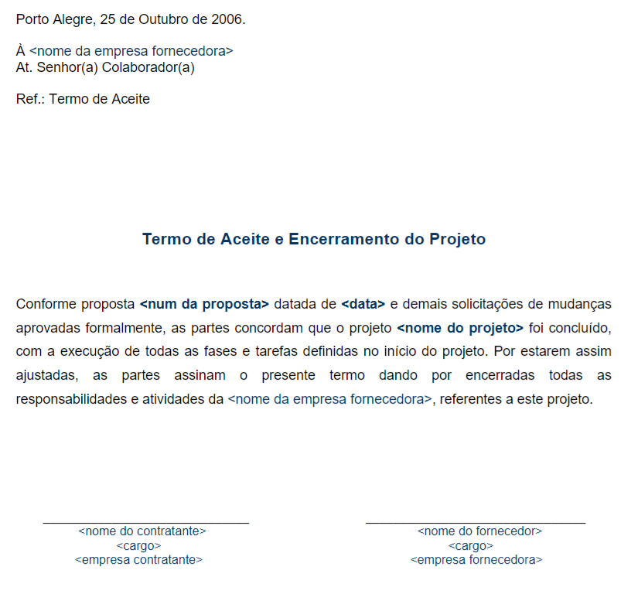
Termo de Aceite - Exemplos
https://www.tjsc.jus.br/documents/728949/4327713/Termo+de+encerramento/8aebd727-0aba-4d21-6fc6-bc92cb447b11
https://www.pmtech.com.br/Templates/Aceite.pdf

Slide 70
Seminários avançados
Tópicos:
  1- Gerenciamento de software livre [Guilherme]
  2- Gerenciamento de trabalho remoto [Giovana]
  3- Fatores de produtividade no desenvolvimento de software [Felipe]
  4- LLMs e desenvolvimento de SW [João]
  5- Estratégias de implantação de SW (rollout: alfa/beta, A/B, canary tests...)
  6- Cultura Ops: DevOps, MLOps, LLMOps, AI Ops [Mateus P.]
  7- Computação e as Ciências Sociais
  8-Escalabilidade Ágil (SAFe, LeSS, Nexus) [Gustavo]
  9-Questões culturais em produtos de software
Notes:
33 alunos

Slide 71
Referências bibliográficas
PROJECT MANAGEMENT INSTITUTE (PMI). Guia PMBOK®: Oitava Edição. Newtown Square: Project Management Institute, 2025.
Pressman, R. S., 7ª ed (2011). Engenharia de software.
Sommerville. I. Engenharia de Software, 9ª ed (2011).
https://www.cin.ufpe.br/~if717/slides/uma-introducao-aa-analise-do-valor-agregado.pdf
Notas de aulas, prof. Leonardo Murta (UFF). Aula 3a - Gestão de riscos: https://leomurta.github.io/
Univesp, Gerenciamento de Projetos - Aula 05 - Monitoramento e controle do projeto: https://www.youtube.com/watch?v=tuaHx_zzNeQ
Univesp, Gerenciamento de Projetos - Aula 06 - Encerramento do projeto: https://www.youtube.com/watch?v=Tg0tf5S00ck&t
Notes:
2h -

Slide 72
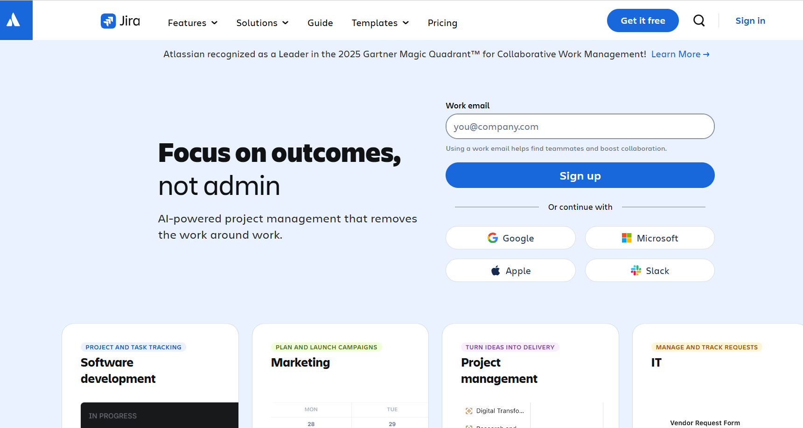
https://www.jira.com

Slide 73
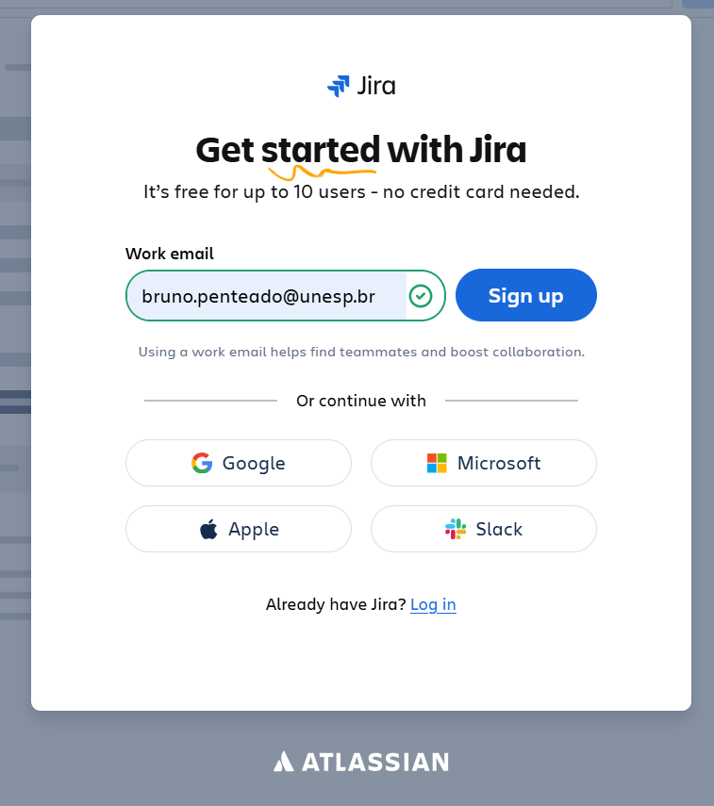

Slide 74
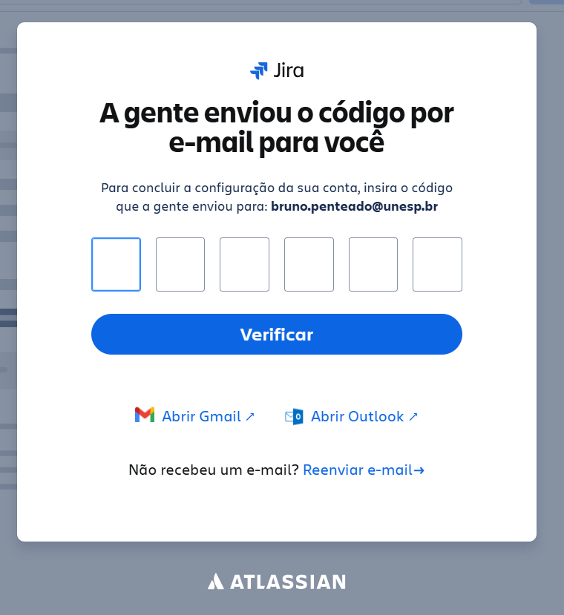

Slide 75
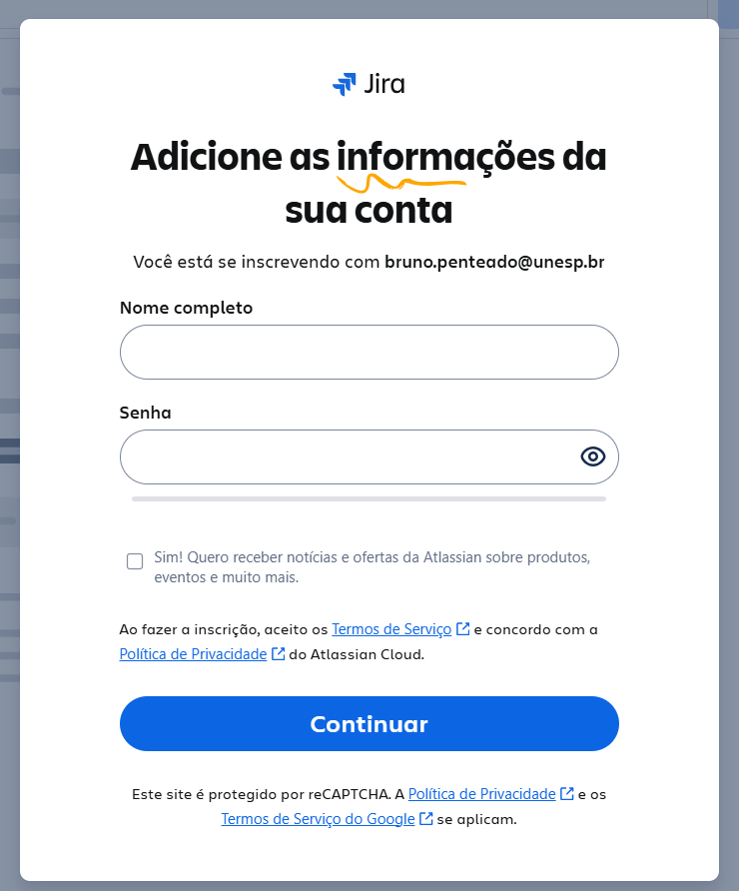

Slide 76
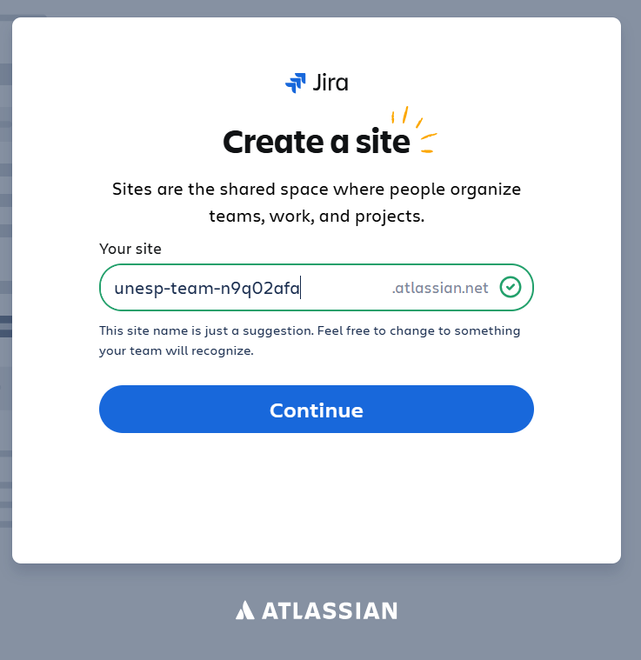

Slide 77
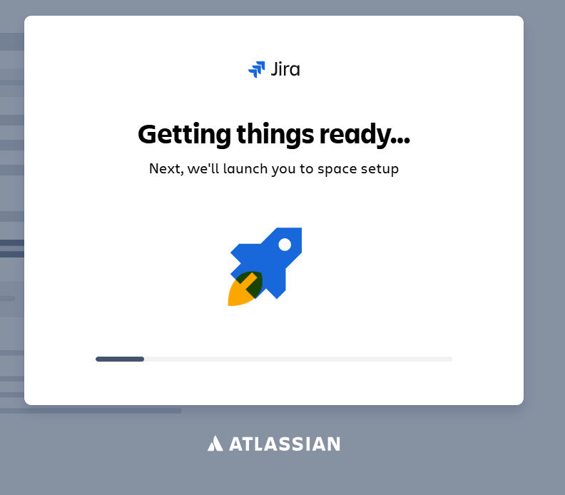

Slide 78
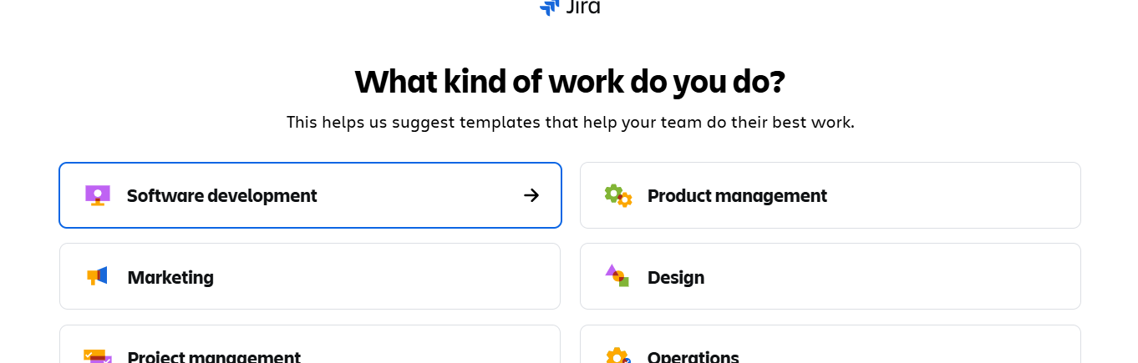

Slide 79
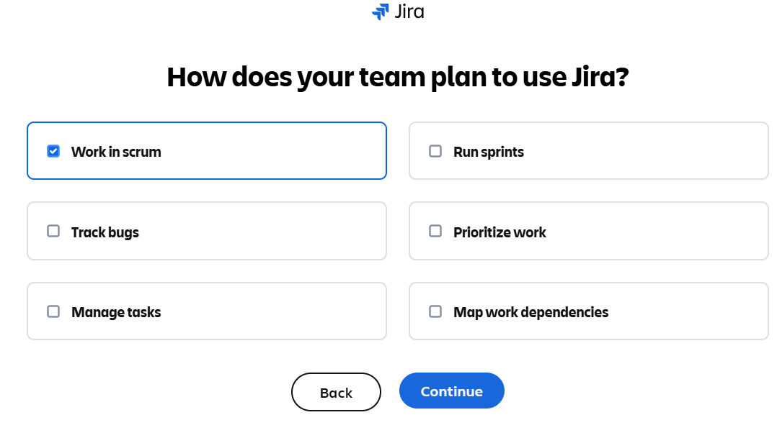

Slide 80


Slide 81


Slide 82


Slide 83


Slide 84


Slide 85


